Slide 1
Возможности эффективной реализации в рамках проекта «Школа Росатома» приоритетов государственной политики в сфере образования
Р.В. Селюков, первый заместитель директора АНО «Институт проблем образовательной политики «Эврика», координатор конкурсных программ проекта «Школа Росатома»

Slide 2
Общая ситуация-2016
Либеральный период
Либерально-технократический период
Умеренно-консервативный период
Умеренно-консервативный период
Консервативный период
С
1992
1998
2004
2012
2016
Либеральный период
Либерально-технократический период
Умеренно-консервативный период
Умеренно-консервативный период
Консервативный период
И
?
1992
1998
2004
2012
2016

Slide 3
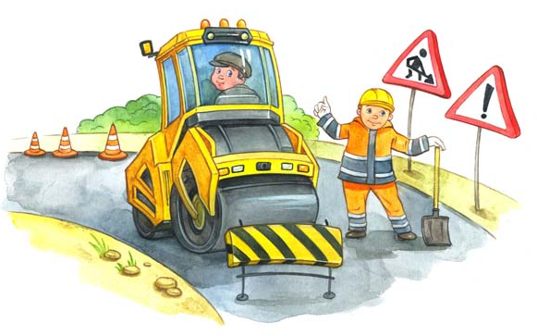
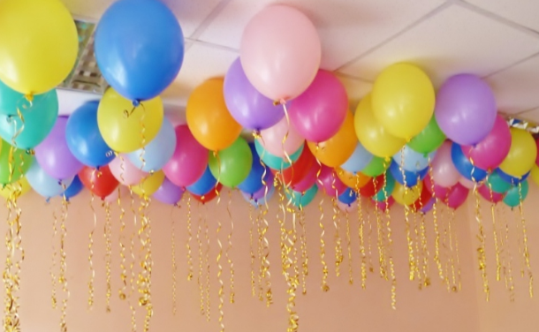
Образование как институт выравнивания стартовых возможностей?
? Вариативность, многообразие
?? Стабильность, единообразие
Серединный путь в консервативном подходе возможен

Slide 4
ШРА и развитие сети образовательных организаций в муниципалитетах
Инновационная сеть образовательных организаций «Школа Росатома»:
Развитие сети детских садов в разных демографических ситуациях (OpenSpace как покрывающее решение для муниципалитетов, в которых мало дошкольников и в которых не хватает мест в детских садах);
Развитие сети школ (школы-комплексы или школы ступеней);
Иные подходы к формированию предметно-пространственных сред (пополнение основных фондов, содержание имущества);
Принципиально разные кейсы: Зеленогорск, Новоуральск, Заречный ЗАТО, Саров…

Slide 5
ШРА и изменение содержания образования
Инновационная сеть образовательных организаций «Школа Росатома»
Модернизация программ образовательных организаций, проектирование легальных эффективных форматов реализации программ в условиях ФГОС уровней общего образования;
Модернизация предметно-пространственной среды в образовательной организации;
Отработка новых функциональных позиций в педагогических коллективах, внедрение эффективного контракта и проф.стандарта.
Конкурсная программа проекта «Школа Росатома»
Изменение профессиональной позиции педагога;
Технологическое перевооружение педагогов.
Метапредметная олимпиада
Технологическое перевооружение учителей;
Изменение содержания образовательных форматов.

Slide 6
ШРА и модернизация дополнительного образования
Мероприятия для талантливых детей:
- Отработка разнообразия образовательных программ в сфере дополнительного образования детей;
- Отработка подходов к осмечиванию и упаковыванию в легальные форматы муниципальных работ в сфере дополнительного образования детей;
- Отработка подходов к сохранению выбора ребенком программ доп.образования в условиях привязки финансирования организации доп.образования к программе.
Отраслевые смены для одаренных детей:
- Отработка разнообразия образовательных программ в сфере дополнительного образования детей;
- Отработка подходов к осмечиванию и упаковыванию в легальные форматы муниципальных работ в сфере дополнительного образования детей.

Slide 7
ШРА и выращивание общественных представлений о современном качестве образования
Конкурсная программа проекта «Школа Росатома»;
Системные мероприятия проекта;
Проекты «Школы Росатома»;
Мероприятия для талантливых детей;
Публичные форматы работы и взаимодействие со СМИ;
Семинары и стажировки;
Инновационная сеть образовательных организаций «Школа Росатома».

Slide 8
У нас есть шанс и цель успешно легализовать то, что наработано в проекте «Школа Росатома» именно начиная с 2016 года! Удачи нам!!

